Slide 1

01
@cooljyum의 포트폴리오
KimJooYeon | 김주연

Slide 2








INDEX
02
01
02
03
04
김주연이 누군데?
자기소개
대학생활
수업시간&활동
개발경험
인턴&회사
기술문서/그 외
학원
1.1
자기소개
2.1
졸업작품
3.1
3.2
Ar유니티콘텐츠
NFT유니티경주게임
4.1
DirectX 포트폴리오

Slide 3

CHAPTER 01
CHAPTER 02
CHAPTER 03
CHAPTER 04
03
CHAPTER 01
김주연이 누군데?
자기소개

Slide 4

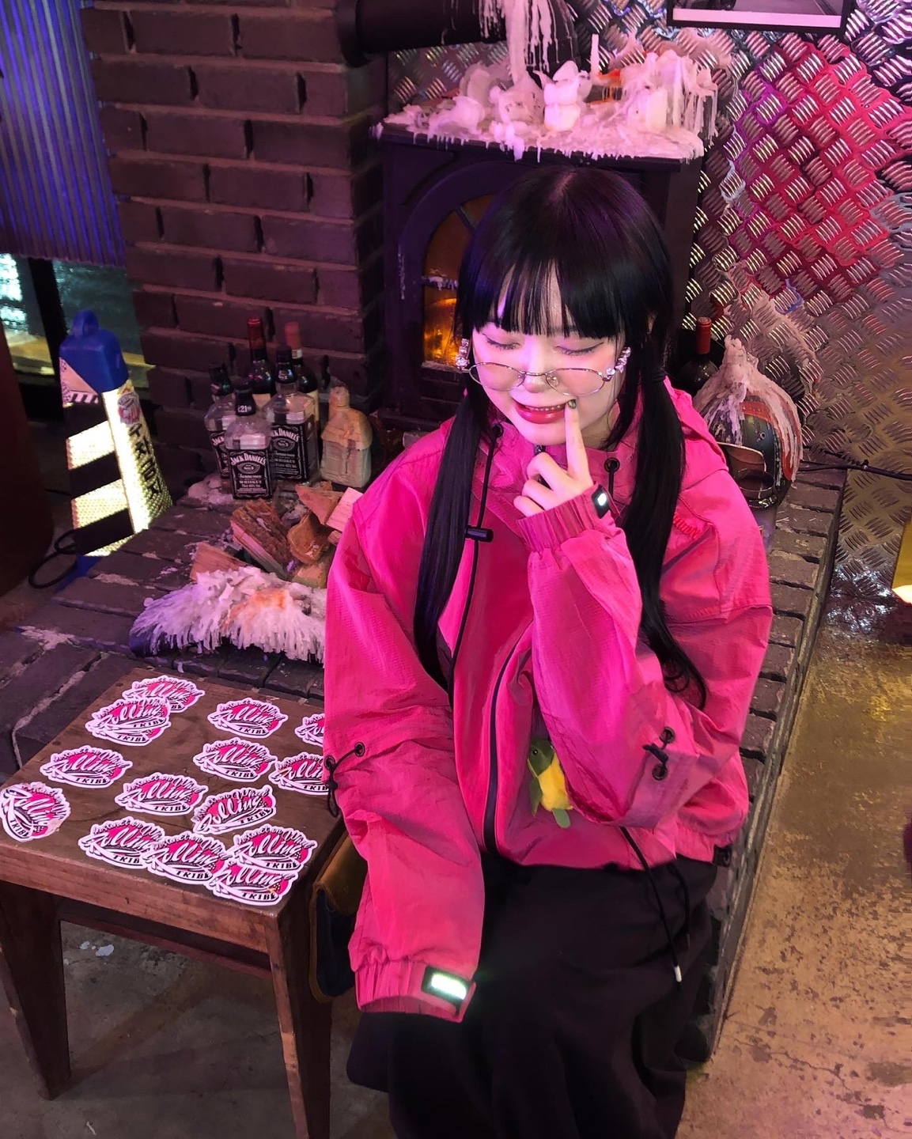
CHAPTER 01
CHAPTER 02
CHAPTER 03
CHAPTER 04
04
MY Keyword
김주연
Tel.
Mail.
Github.
Tistory.
Insta.
+82. 10. 8464. 2607
rlawndus221@naver.com
cooljyum · GitHub
https://cooljyum.tistory.com/
https://www.instagram.com/cooljyum/
‘ 긍정, 행복, 소통, 성장 ’
클라이언트 프로그래머
긍정적 사고와 일상의 소소한 재미를 소중히 여기는 김주연입니다.
타인의 의견은 저에게 신선함과 색다름을 줍니다.
이 과정을 통해 성장과 깨달음을 얻습니다.
그래서 게임 장르 중에서도 협동 게임을 좋아합니다.
성장은 혼자보다는 함께할 때 더 큰 기회와 결과를 가져온다 믿습니다.
함께 좋은 기회와 결과를 만들어 나가겠습니다! 😊 :)
EDUCATION
ACTIVITY
2018. 02
2023. 08
심원고등학교 인문 계열 이과 졸업
국민대학교 소프트웨어학과 졸업
2018~
2021
2018~
2023
2020
2022~
2023
2024
두음/교내 소프트웨어 교육 동아리
-구리여고 파이썬 데이터 분석 멘토링
-풍성초 온라인 마이크로비트 멘토링
-과천과학관 마이크로비트 부스
국민대학교
-안드로이드스튜디오 지도 다이어리 팀플
-졸업작품 유니티 3D 공포 협동 게임 팀플
아로파테크(프로그래머스 인턴 프로그램)
-이순신 피규어를 인식 후 Ar게임 교육
블렌딩
-NFT강아지 경주 게임 어플 유니티(출시o)
-슬롯 게임 웹 (서버, 클라이언트)
-축구 게임 웹 (서버, 클라이언트)
-주식 프로그램 클라이언트 python
-각종 사이트 엎기 java,javascript
SBS게임 학원 이수 (유니티 클라이언트)
AWARDS
2023
메타버스 예술 교육 콘텐츠 우수상
Certificate
2019 운전면허 2종 보통
SKILL
C/C++/C#/JAVA/JavaScript 고급
Python/파워포인트/포토샵/노션 중급
엑셀/영상편집 초급
Career
2020
2021
2022 ~2023
타마노아패션 마케팅 인턴
아로파테크 Ar 유니티 클라이언트 인턴
블렌딩 클라이언트 프로그래머

Slide 5
CHAPTER 01
CHAPTER 02
CHAPTER 03
CHAPTER 04
05
CHAPTER 02
대학생활
수업시간&활동

Slide 6
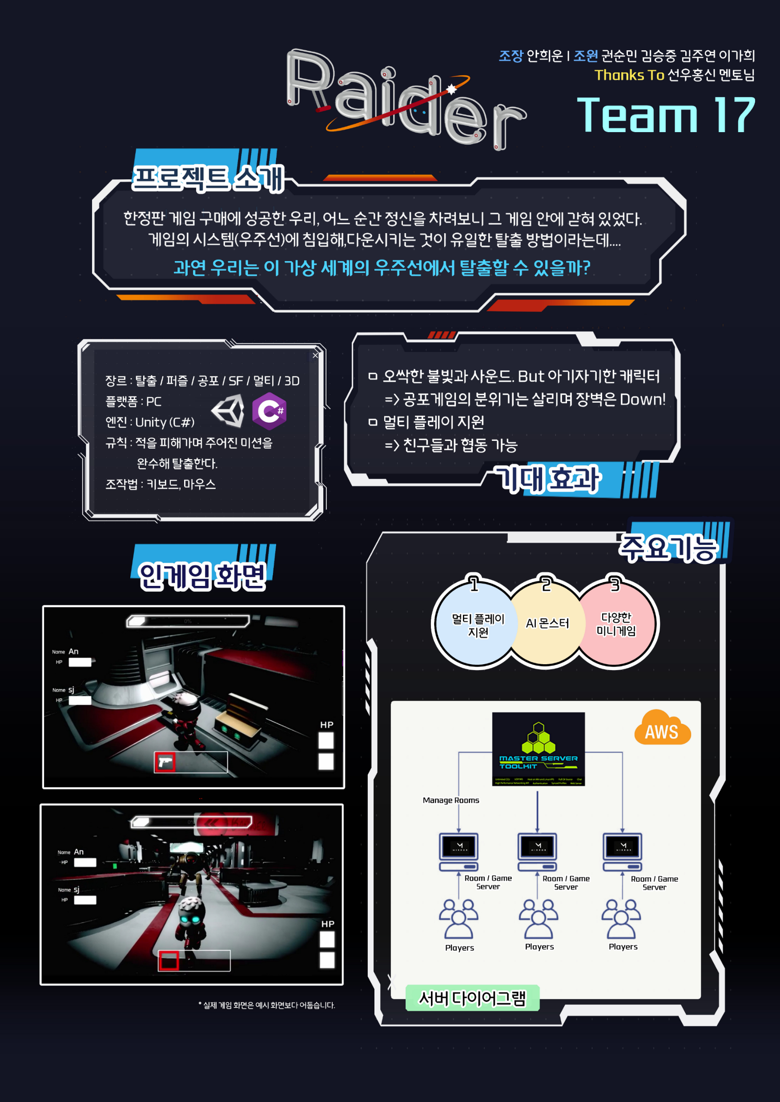

CHAPTER 01
CHAPTER 02
CHAPTER 03
CHAPTER 04
00
개요 - 기능&개발 - 느낀점
Raider(졸업작품)
시연영상. Raider | Demonstration video
소스코드. Raider | Capstone-2021-17
저희 는요 …
팀원들과 함께 AI적들을 피해 주어진
미션을 수행하여 완수하면 탈출
의 소개
인원: 5명
장르: 탈출/퍼즐/공포/SF/멀티/3D
플랫폼: PC
엔진&언어: Unity, C#
개발기간: 2021.2.26~5.26 (3개월)
저의 역할은?!
카메라: TPS 구현
게임 기획: 아이디어 제공 및
전반적인 플레이어 관련 담당
(애니메이션, 인벤토리, 플레이어 아이템, 셰이더)

Slide 7

CHAPTER 01
CHAPTER 02
CHAPTER 03
CHAPTER 04
00
졸업작품
시연영상. Raider | Demonstration video
소스코드. Raider | capstone-2021-17 (kookmin-sw.github.io)
팀내 담당 업무
카메라
게임 기획(아이디어 제공)
전반적인 플레이어 관련 담당
(애니메이션, 오디오, 플레이어 아이템, 쉐이더)

Slide 8
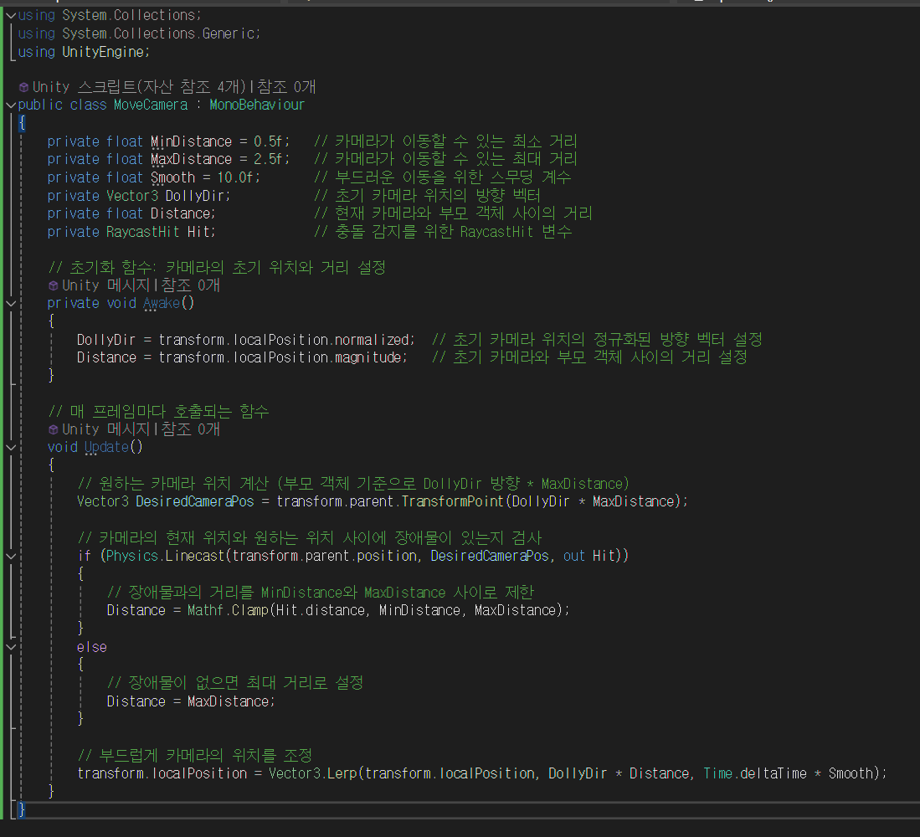
CHAPTER 01
CHAPTER 02
CHAPTER 03
CHAPTER 04
00
카메라 - TPS구현

Slide 9
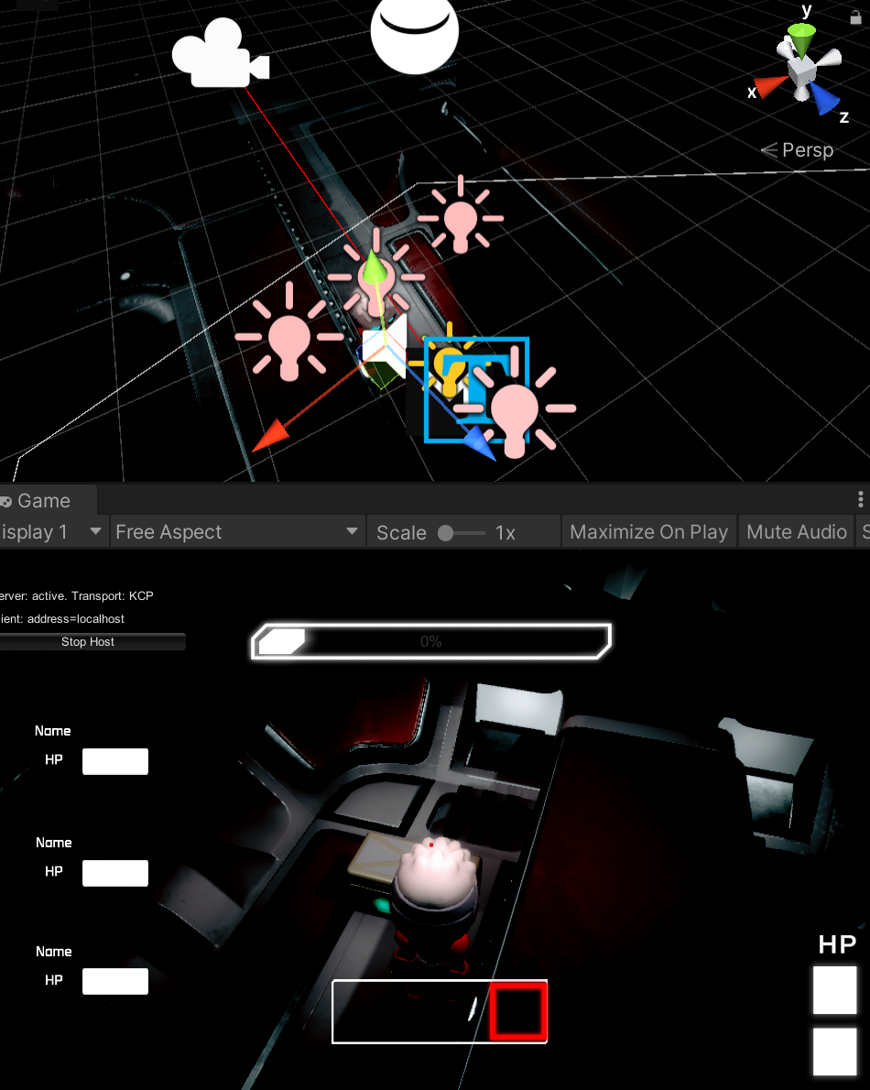
CHAPTER 01
CHAPTER 02
CHAPTER 03
CHAPTER 04
00
카메라
해당 Raycast를 내리면

Slide 10
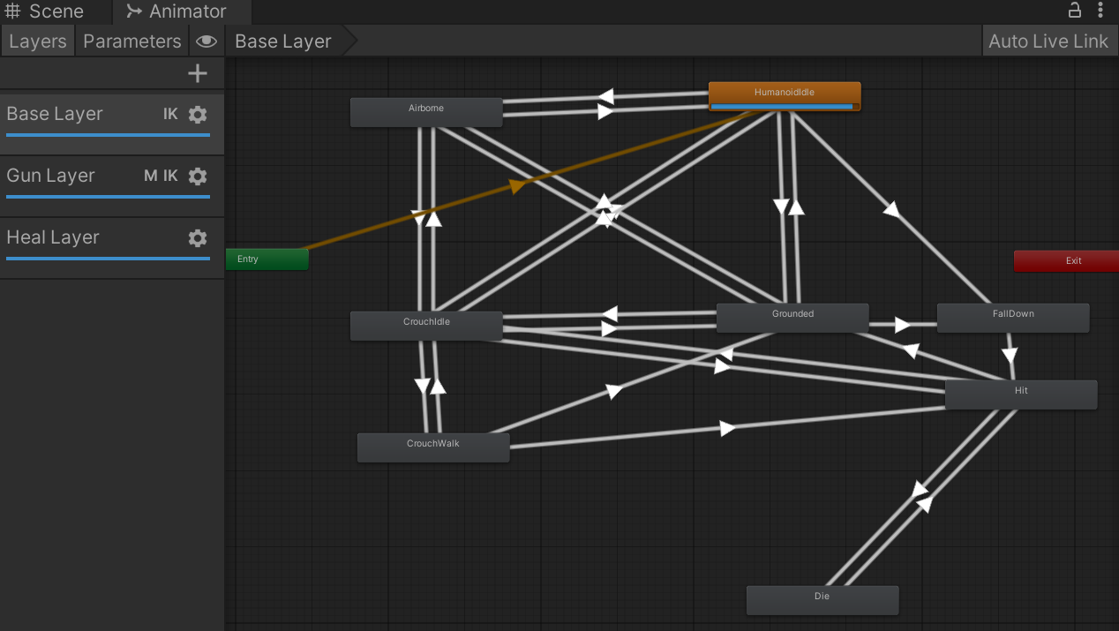
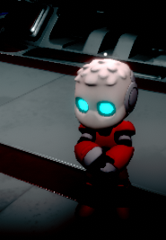
CHAPTER 01
CHAPTER 02
CHAPTER 03
CHAPTER 04
00
플레이어

Slide 11
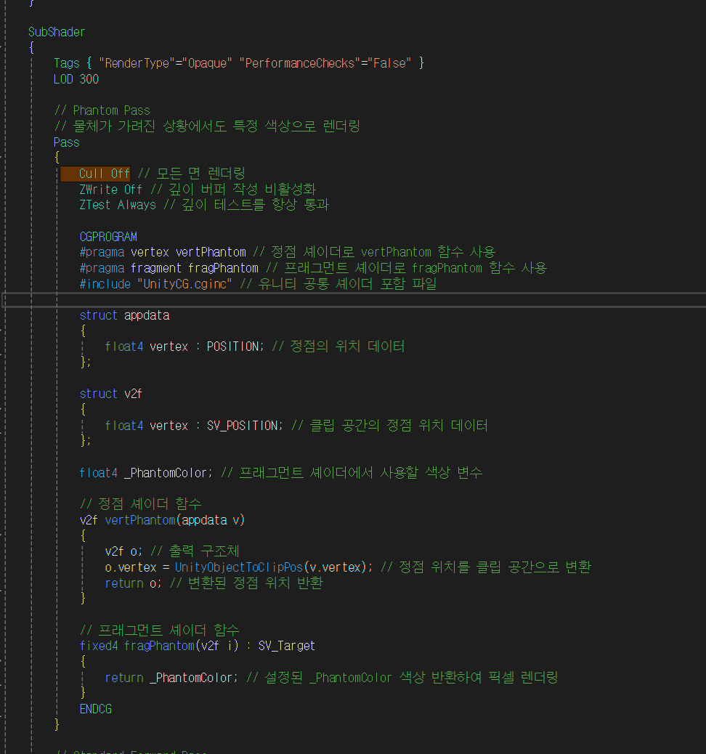
CHAPTER 01
CHAPTER 02
CHAPTER 03
CHAPTER 04
00
쉐이더 - SubShader

Slide 12
CHAPTER 01
CHAPTER 02
CHAPTER 03
CHAPTER 04
03
CHAPTER 03
김주연이 누군데?
대학생활

Slide 13
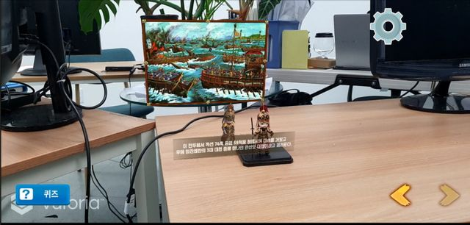
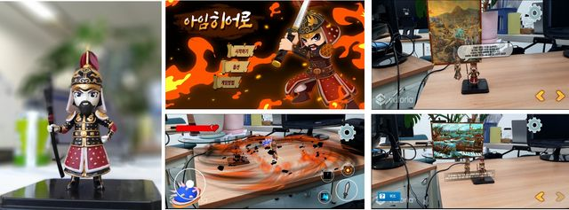
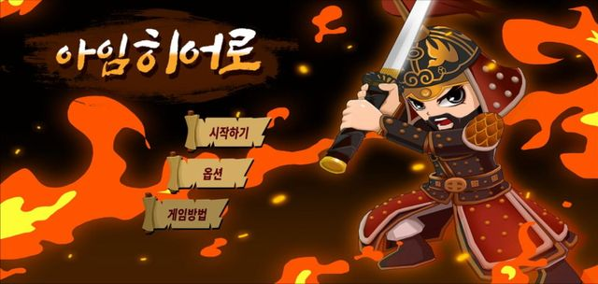
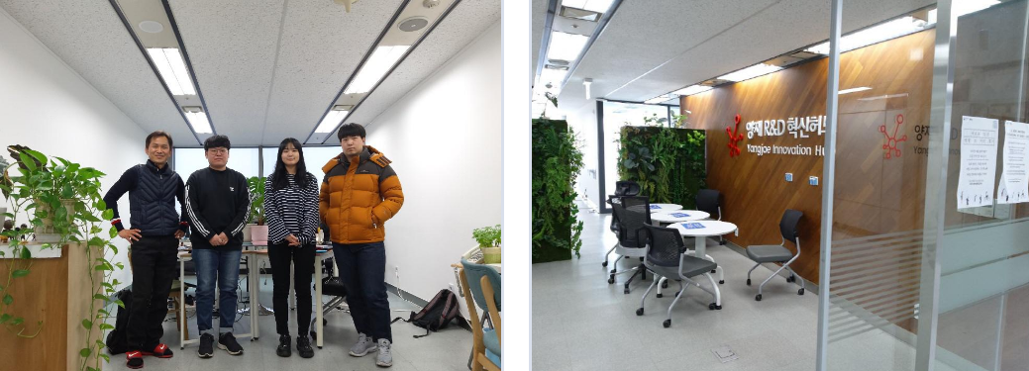
CHAPTER 01
CHAPTER 02
CHAPTER 03
CHAPTER 04
00
아로파테크
시연영상. https://www.youtube.com/watch?v=coy2LRoZs3Y
팀내 담당 업무
Unity 개발 담당
3D 캐릭터 움직임 및 시연 유니티 제작

Slide 14
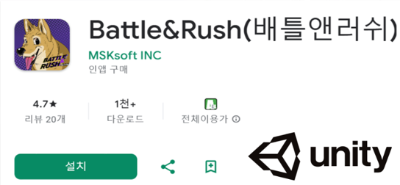
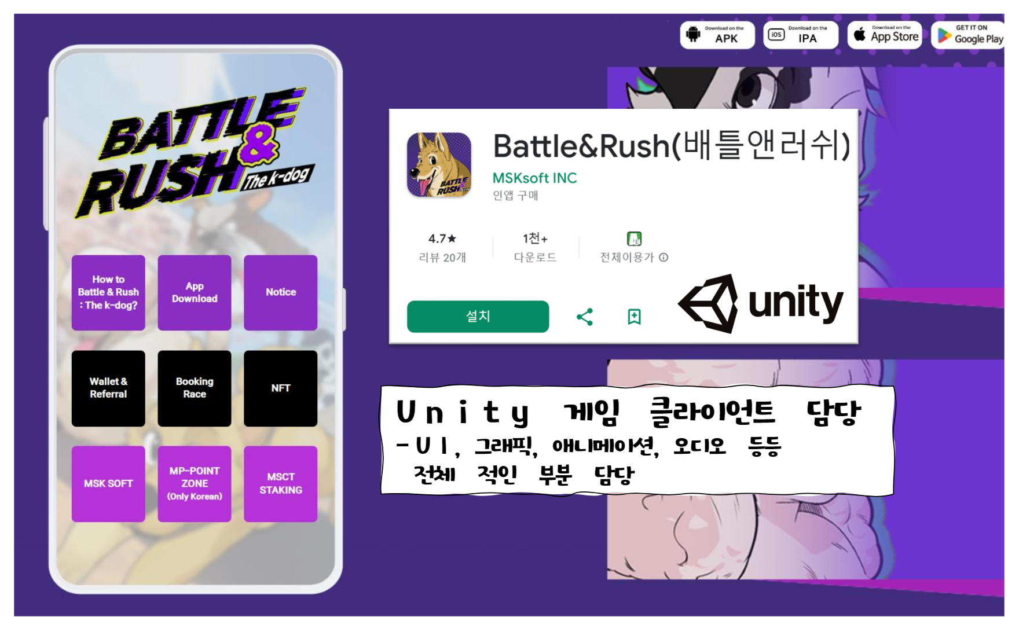

CHAPTER 01
CHAPTER 02
CHAPTER 03
CHAPTER 04
00
블렌딩
구글스토어. https://www.youtube.com/watch?v=coy2LRoZs3Y
팀내 담당 업무
Unity NFT 강아지 경주 게임

Slide 15
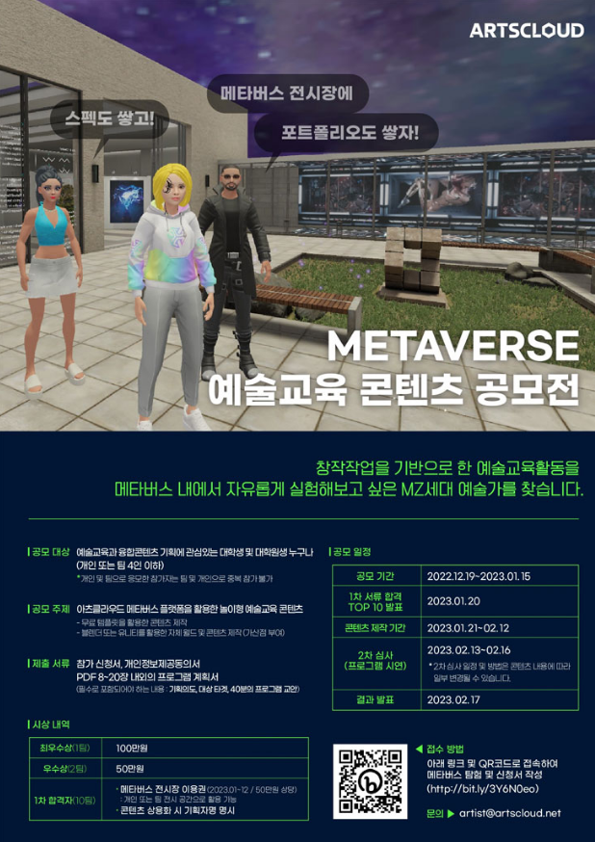
CHAPTER 01
CHAPTER 02
CHAPTER 03
CHAPTER 04
00
공모전 활동 - 우수상
시연영상.
소스코드.
팀내 담당 업무
Unity 개발 담당
3D 캐릭터 움직임 및 시연 유니티 제작

Slide 16
CHAPTER 01
CHAPTER 02
CHAPTER 03
CHAPTER 04
03
CHAPTER 04
김주연이 누군데?
기술문서/그 외

Slide 17
DirectX 포트폴리오​
김주연

Slide 18
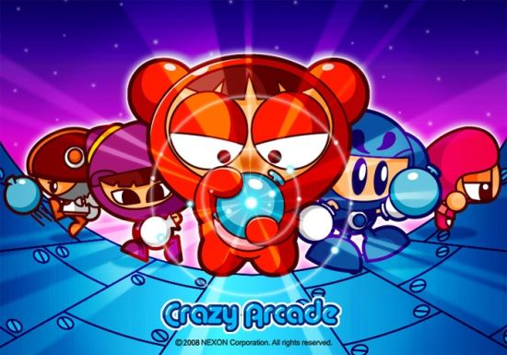
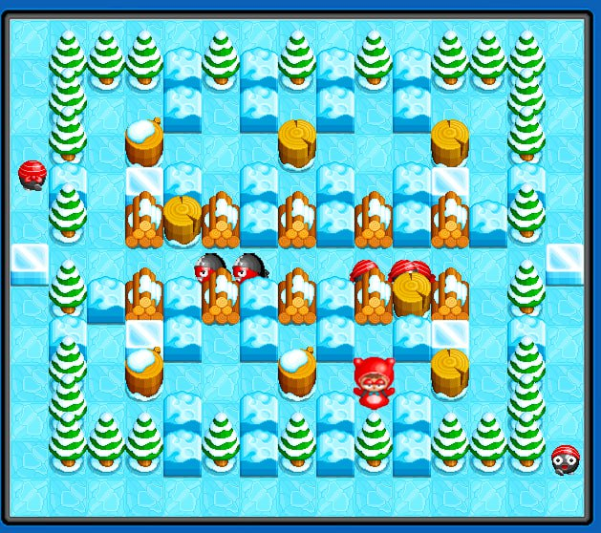
게임 소개
제목​ | Crazy Arcade (모작​)
장르​ | 액션 게임, 전략 비디오 게임​
플랫폼​ | PC​
개발환경​ | Visual Studio 2022​
개발언어​ | C++​, XML
라이브러리​ | DirectX​
개발기간​ | 2024.04.08~​ 2024.05.03 (4주)

Slide 19
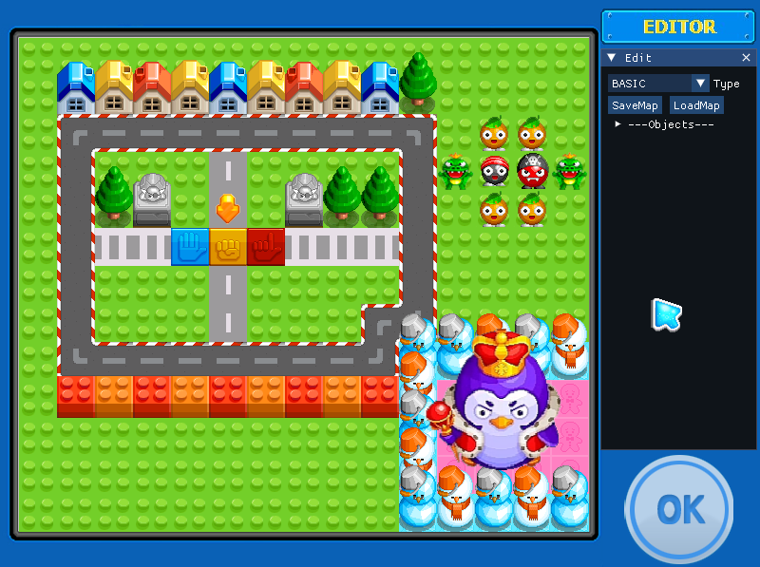
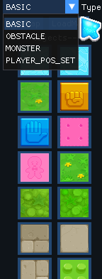
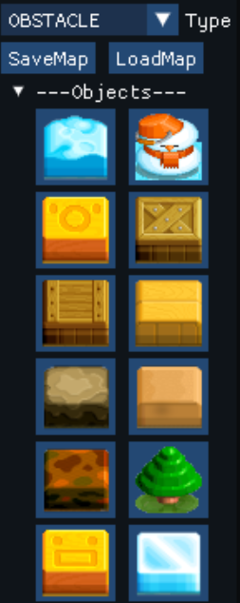
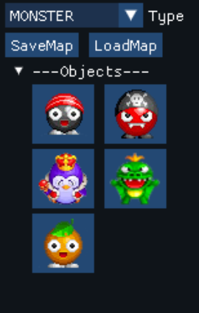
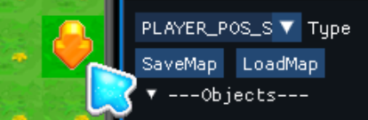
Map Editor
Map Editor
Tile, Monster, PlayerPos 설정
나만의 Map을 사용자가 만들 수 있음
Boss도 스폿가능!
Player Spawn position 설정

Slide 20
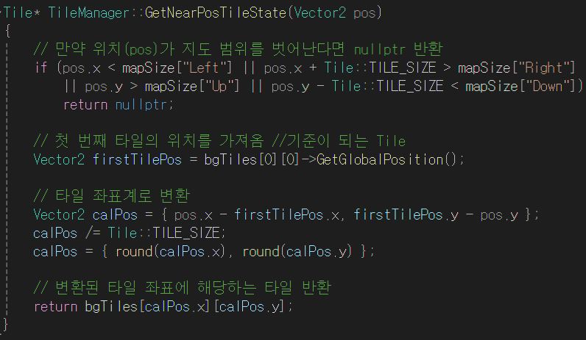
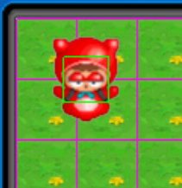
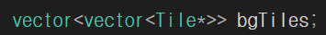
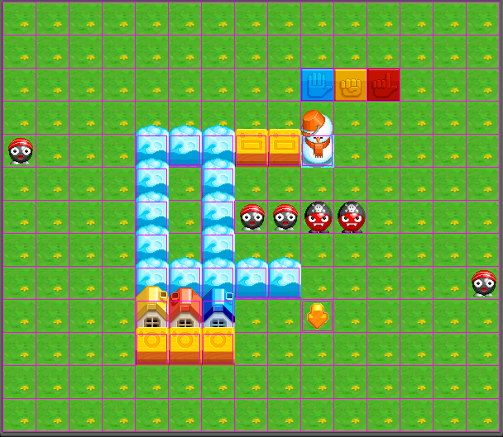
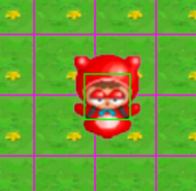
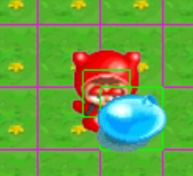
Pos를 비교하여
가장 가까운 Tile 찾기
Map - Tile
: 2중 배열의 (0,0)을 기준점을 정하고
현재의 점 거리와 계산하여
가장 가까운 거리에 있는 Tile을 바로 알 수 있다 !
타일 사이즈 : 100 이라 치자
현재 ☆의 위치는 (90,90)
->100으로 나누면 (0.9, 0.9)
->올림처리 (1, 1)
TileManager
결과
버블 소환술!
Tile을 2중배열로 관리
: 타일 찾기 쉬워짐

Slide 21
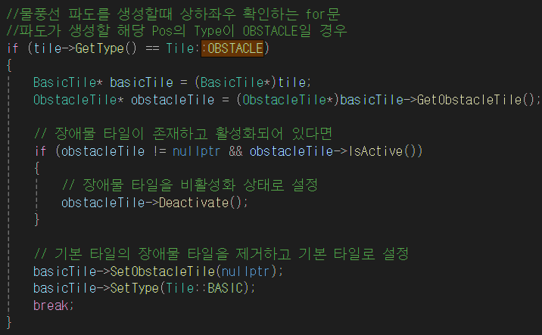
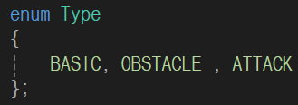
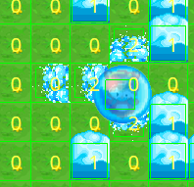
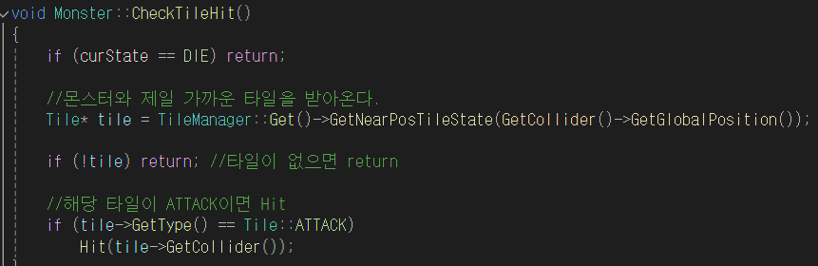
Map - Tile
OBSTACLE
1
2
ATTACK
Tile Type
Bubble이 Pop()하면서 Wave 스폰
해당 Tile의 Type을 체크하여 BASIC을 ATTACK 변환
OBSTACLE 경우 ObstacleTile을 Deactivate()
Character는 Tile의 Type을 Check하여
ATTACK일 경우 Hit()

Slide 22
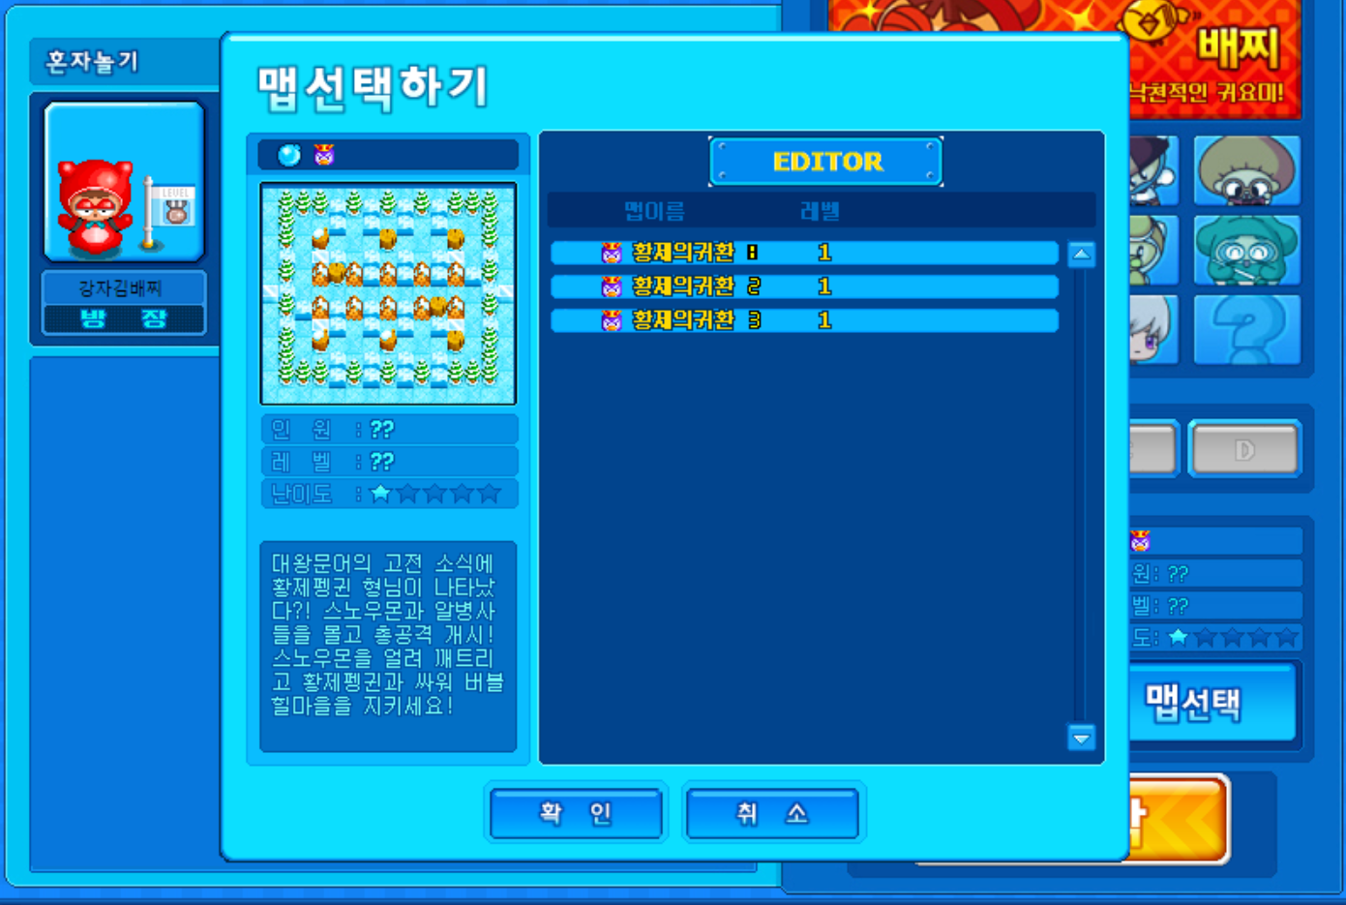
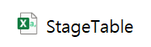
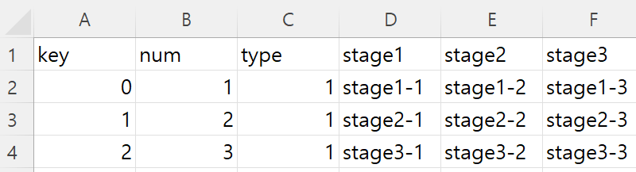

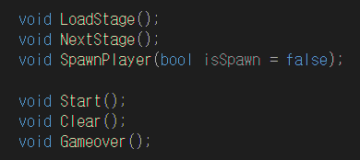
StageManager
StageManager
StageTable을 받아 맵 정보를 띄움
선택하면 해당 맵 정보를 받아 게임 스테이지 관리

Slide 23
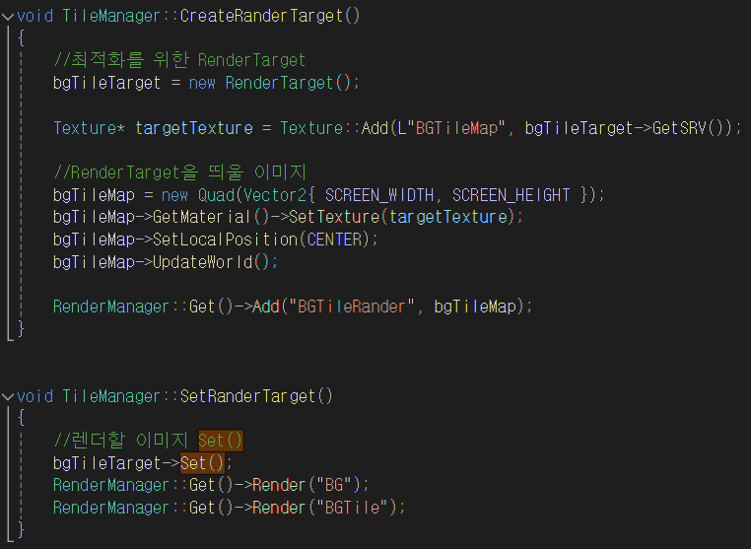
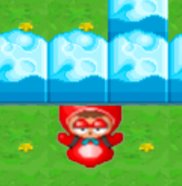
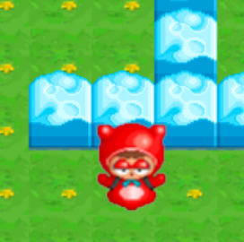
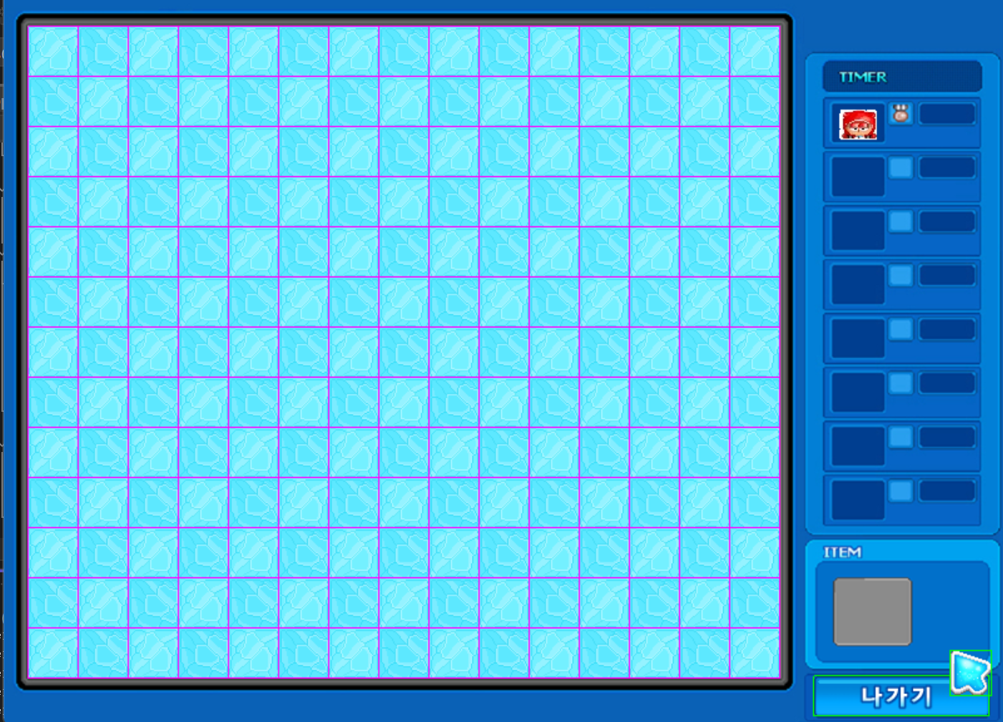


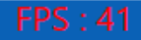
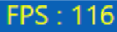
Render
최적화
Render Manager
RenderTarget - bgTiles
타일, 몬스터, 플레이어
Depth 대로 Sort하여 화면 출력
RenderManager X
RenderManager O
bgTileMap
화면에 그리는걸 최소화 시켜서 Frame 상향

Slide 24
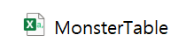



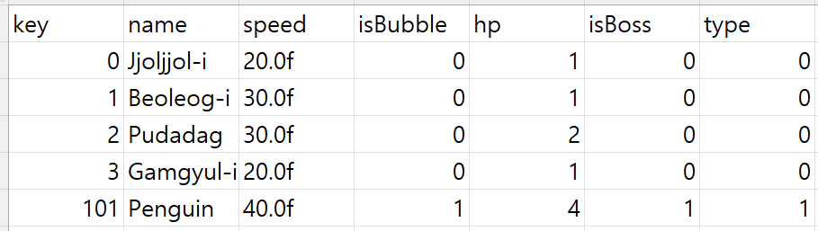


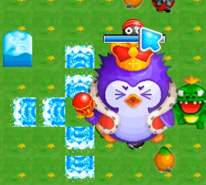
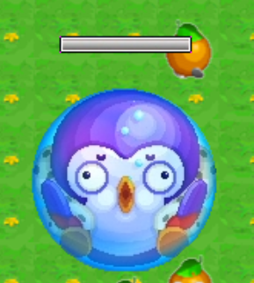
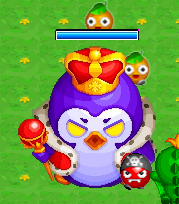
몬스터 및 보스
Basic Monster
Hit Monster
Boss – Bubble Monster
Angry모드 - Attack
Monster
각자 고유 key값을 주어져
데이터를 불러와 생성

Slide 25
소감
충돌 처리와 최적화의 중요성
크레이지 아케이드 게임은 빠른 속도와 고밀도의 오브젝트들이 서로 충돌하는 것이 흔하기 때문에,
정확하고 효율적인 충돌 감지 및 처리가 게임에 버그 없이 들어가야 한다고 생각했습니다.
또한, 게임이 화면에 표시하는 내용이 많지 않을 것으로 예상했지만, 실제로는 객체 풀링이나 렌더 타겟과 같은 최적화 기술이 중요하다는 것을 깨달았습니다. 이를 통해 게임의 성능을 향상시키고 원활한 플레이에 경험을 제공할 수 있습니다.
타일을 처음에 일반 배열로 했다가 타일의 배치 및 위치를 동적으로 조작해야 하는 경우에는 복잡성이 증가하는데 효율적인 타일 관리 및 검색 알고리즘이 필요할 때 이중 배열로 관리하는 것이 편하다는 걸 알고 변경했습니다.
이중 배열로 변경함으로써, 게임의 성능을 향상시키고 유지보수성을 향상시킬 수 있었습니다.
데이터의 저장과 불러오기는 게임의 핵심 부분으로, 이를 효과적으로 관리함으로써 게임의 진행 상황을 영구적으로 보존할 수 있습니다. 이를 통해 게임을 종료한 후에도 자신의 맵 데이터를 유지할 수 있어 사용자, 개발자 입장에서도 편리함을 느낄 수 있습니다.
타일 관리와 객체 상호작용
데이터의 중요성

Slide 26
감사합니다!

Slide 27
CHAPTER 01
CHAPTER 02
CHAPTER 03
CHAPTER 04
03
CHAPTER 04
김주연이 누군데?
기술문서/그 외

Slide 28
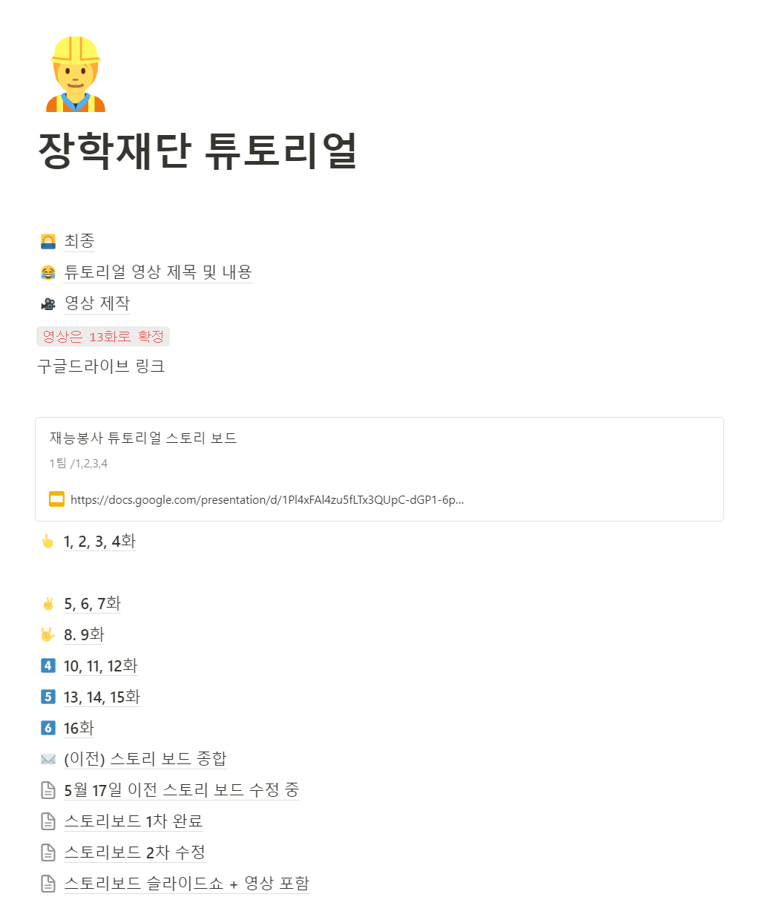
CHAPTER 01
CHAPTER 02
CHAPTER 03
CHAPTER 04
00
장학재단튜토리얼
시연영상.
소스코드.
팀내 담당 업무
Unity 개발 담당
3D 캐릭터 움직임 및 시연 유니티 제작

